Slide 1
betaSim运行说明
王思广
北京大学物理学院

Slide 2
简单的bash命令
cd /media/sf_share/betaSim/v1 到特定目录
cd ../ 退回上级目录
ll 查看当前目录下的文件
emacs test.C 编辑文本文件

Slide 3
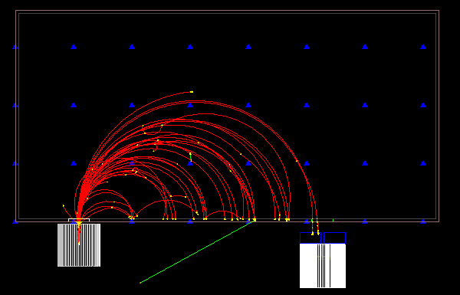
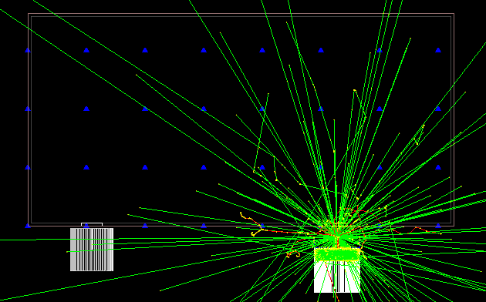
gui图形运行
到bin目录下：cd /media/sf_share/betaSim/v1/bin
运行./betaSim
用菜单运行

Slide 4
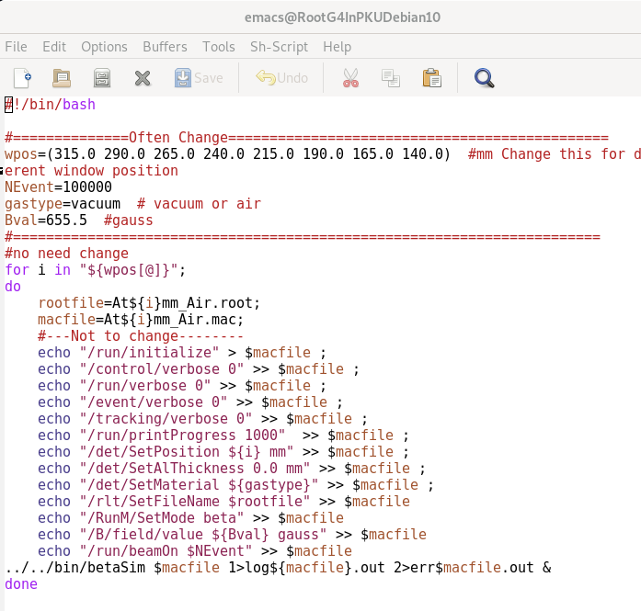
Vac目录下运行
到目录：cd /media/sf_share/betaSim/v1/run/Vac
编辑脚本文件： emacs createRun.sh &
根据实验改变
窗口位置wpos
磁场强度Bval
开始模拟： ./createRun.sh

Slide 5
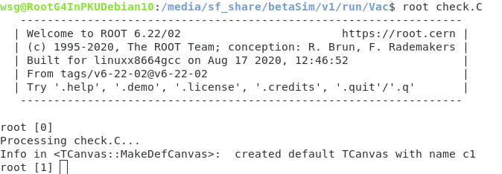
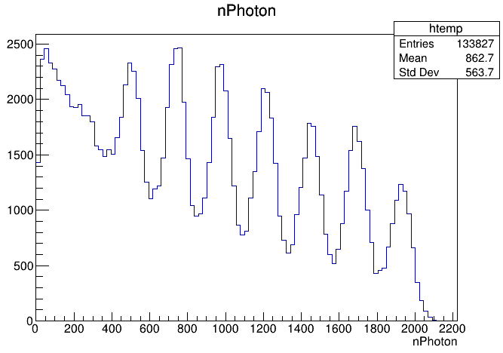
模拟过程中可以检查当前的状况
也可用top命令查看job
按q键退出top

Slide 6
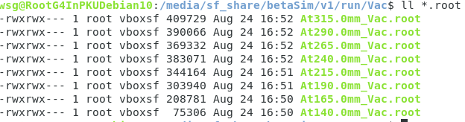
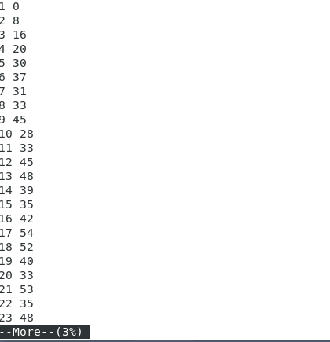
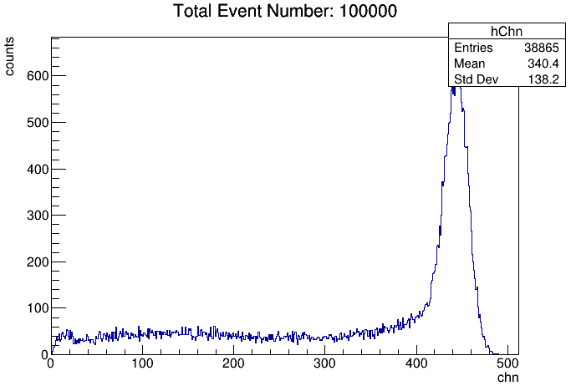
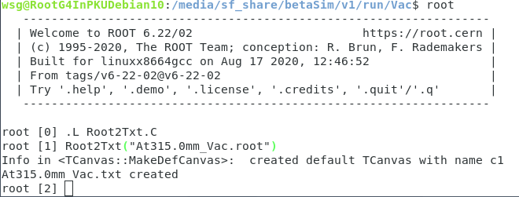
root文件转换为txt文件
用ll命令查看当前目录下以root为扩充名的文件
txt文件有两列：第一列是道数，第二列是计数
more At315.0mm_Air.txt （弹出下对话框后用q退出）
只分析转化后的txt文件
用Root2Txt.C将root文件转化为txt文件：

Slide 7
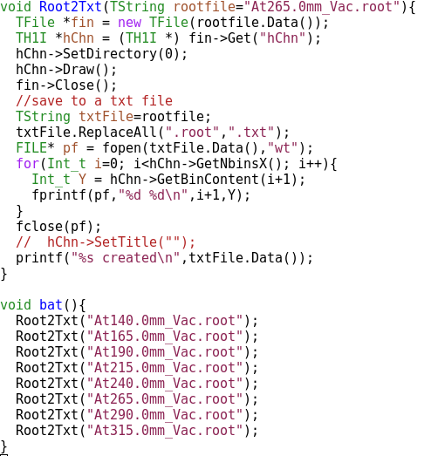
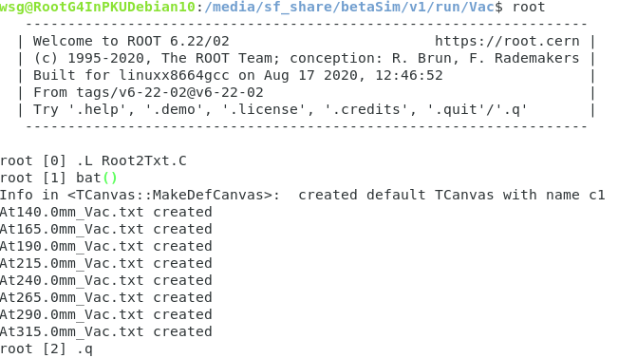
批量转换root到txt文件
编辑Root2Txt.C文件
运行：

Slide 8
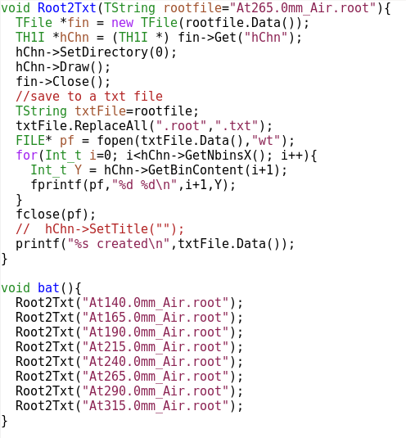
Air目录下运行
与Val目录下运行方法类似，进行批量转换。

Slide 9
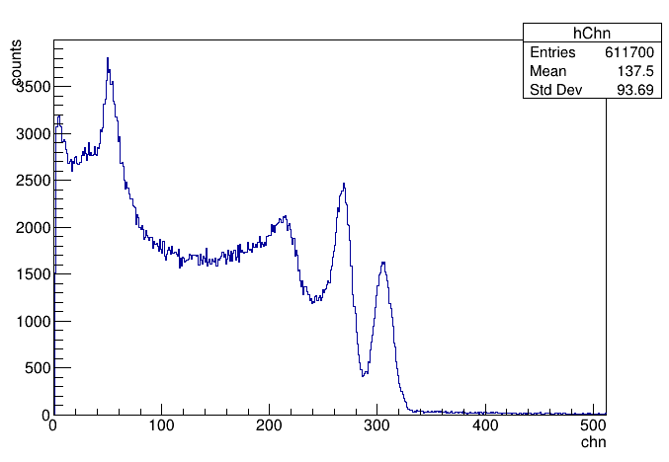
Cal刻度目录
到Co60刻度目录：cd /media/sf_share/betaSim/v1/run/Cal/Co60
运行刻度文件：./createRunCo60.sh
中间可以用：root check.C进行检查当前运行状况
用top查看运行结束后可合并文件:
./addAllRltTog.sh 刻度文件合并成all.root并生成all.txt（只分析转化后的txt文件）。
也可用top命令查看job
按q键退出top

Slide 10
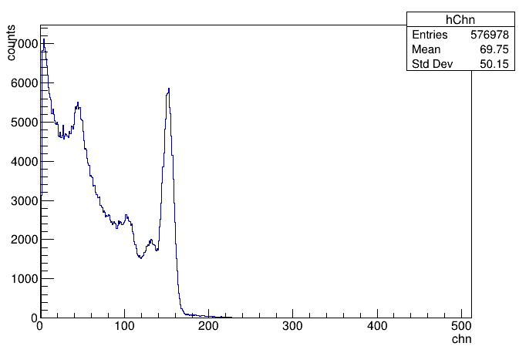
Cal刻度目录
到Cs137刻度目录：cd /media/sf_share/betaSim/v1/run/Cal/Cs137
运行刻度文件：./createRunCs137.sh
中间可以用：root check.C进行检查当前运行状况
用top查看运行结束后可合并文件:
./addAllRltTog.sh 刻度文件合并成all.root并生成all.txt（只分析转化后的txt文件）。
也可用top命令查看job
按q键退出top

Slide 11
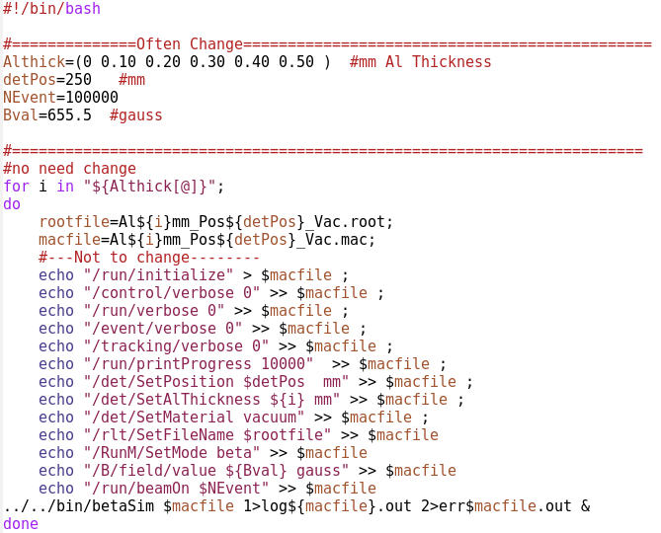
AlAbsorbBeta铝对β射线的吸收
到Al吸收目录：cd /media/sf_share/betaSim/v1/run/AlAbsorbBeta
打开脚本文件： emacs createRun.sh &
根据实验的窗口位置设置detPos
根据实验的磁场强度设置Bval
根据实验的铝片的厚度设置Althick
运行： ./createRun.sh
用Root2Txt.C 进行批量文本转换

Slide 12
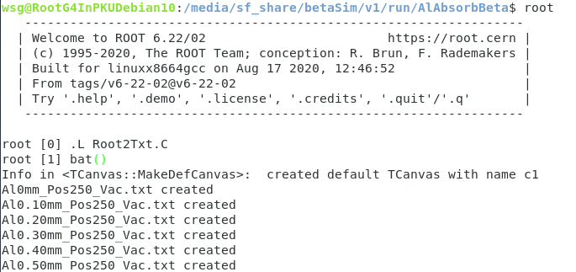
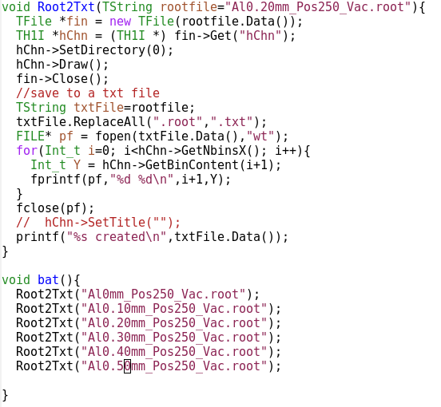
批量文本转换脚本及运行结果

Slide 13
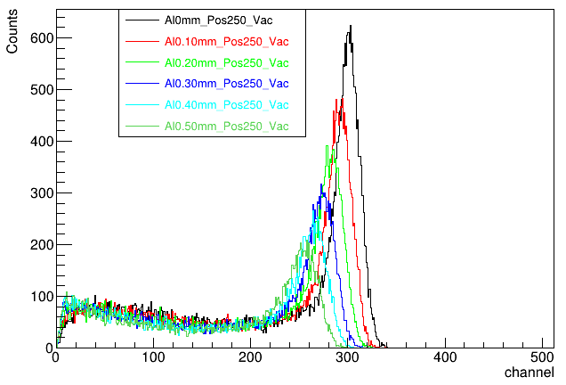
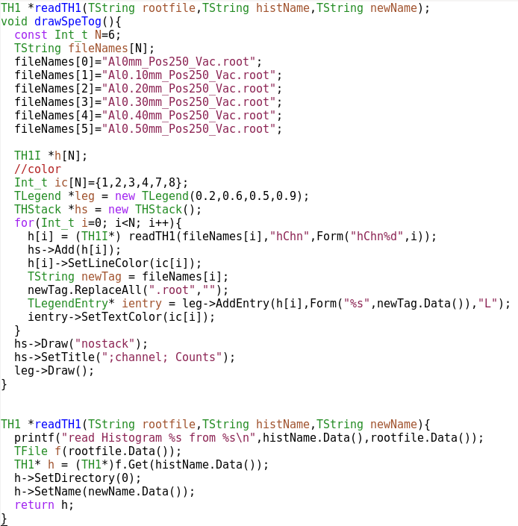
将多个文件画在一个图内
cd /media/sf_share/betaSim/v1/run/AlAbsorbBeta
root drawSpeTog.C

Slide 14
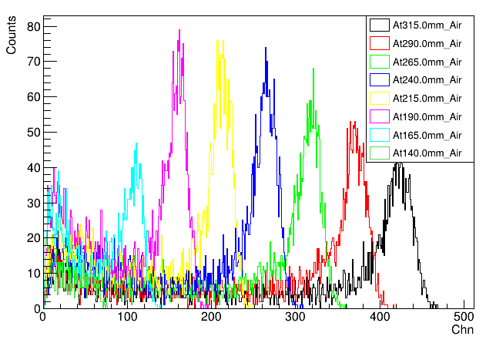
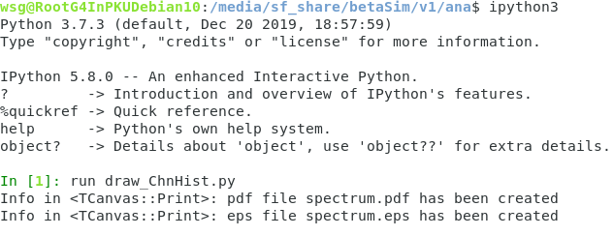
ana目录
ana目录下有一python代码，目的是给同学们展示怎么用python进行读取root文件（关注红框内的命令）
用exit退出ipython3

